Slide 1
Задания для родителей и детей с 13 по 17апреля «Звук и буква Ч.» «Весна. Изменения в природе. Труд людей весной»
Составила: учитель-логопед Бугаева О.В.

Slide 2
Задание 1. Отгадать загадки, назвать одинаковый согласный звук в отгадках. Идут круглые сутки, не стоят ни минутки, А все на одном месте. (Часы) Черный, проворный, кричит «Крак», червякам враг. (Грач) Снизу камень, сверху камень, Четыре ноги, одна голова. (Черепаха)

Slide 3
Задание 2. Характеристика звука: согласный всегда мягкий, глухой. Обозначение: зеленый кружок. Задание 3. Дидактическое упражнение «Хлопни в ладошки, если услышишь звук [Ч]»: ч, п, к, ч...; ча, па, чу...; чай, мяч, палка, почка...

Slide 4
Задание 4. Образовать новые слова по образцу, обратив внимание на появление звука [Ч] в этих словах. Стул — стульчик, замок — ..., шнурок — ..., узелок — ..., носок — ..., блин — ..., диван — ..., батон — ... Ваня — Ванечка, Оля — ..., Гриша — ..., Петя — ..., Соня — ..., Миша — ...

Slide 5
Задание 5. Заменить первый звук в слове на звук [Ч]. Какие слова получились? Составить с каждой парой слов предложения. Гайка — чайка, кашка — ..., худо — ... Задание 6. Знакомство с буквой Ч. С математикой я в мире: Ч похожа на четыре.

Slide 6
Задание 7. Выучи чистоговорки, проговаривай все звуки красиво! Ча-ча-ча — дай мне калача. Чу-чу-чу — я гулять хочу. Чи-чи-чи — красные кирпичи. Чо-чо-чо — ох, как горячо! Ач-ач-ач — пришел врач. Оч-оч-оч — скоро ночь. Ич-ич-ич — красный кирпич. Уч-уч-уч — у меня ключ. Ачка-ачка-ачка — у Вовочки тачка. Очка-очка-очка — у Вовочки бочка. Учка-учка-учка — у Вовочки ручка. Ичка-ичка-ичка — у Вовочки птичка.

Slide 7
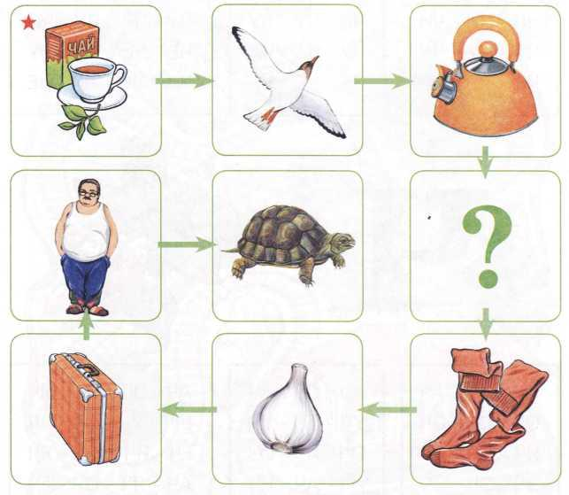

Slide 8
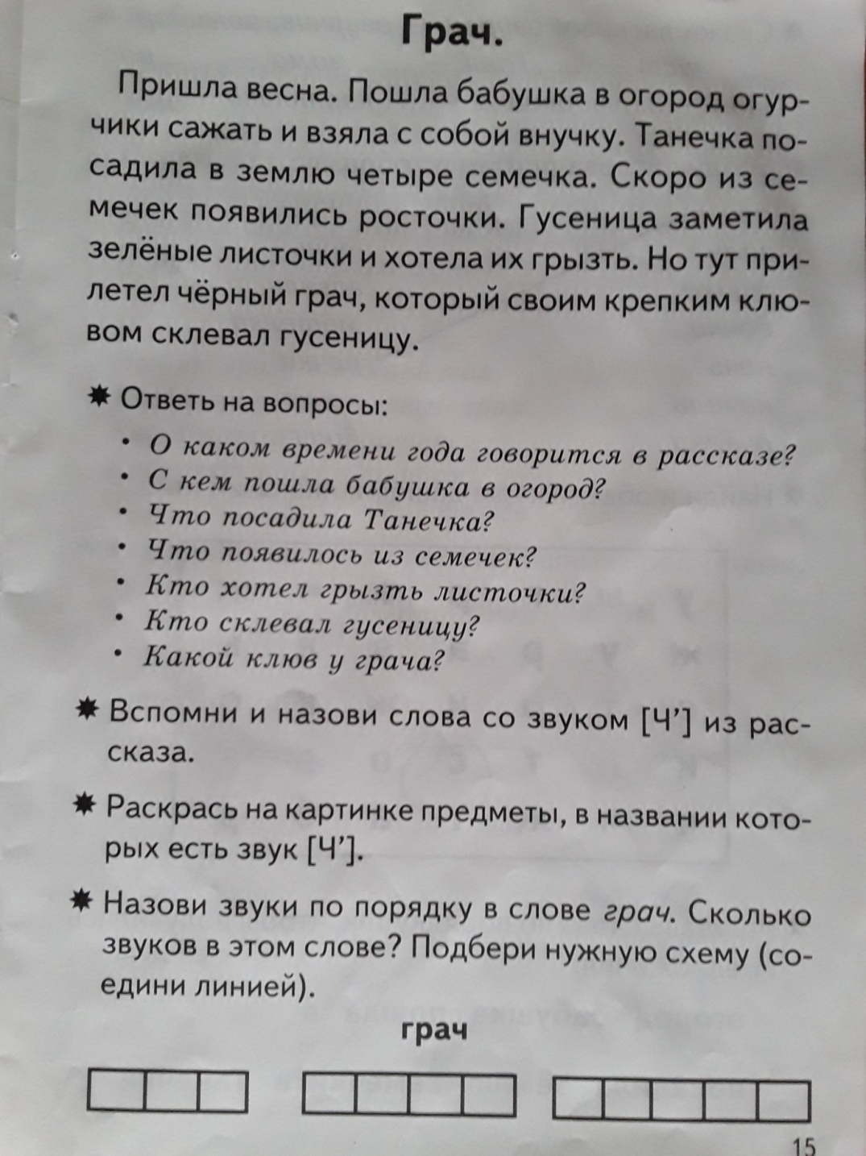
Задание 8. Внимательно прослушай рассказ:

Slide 9
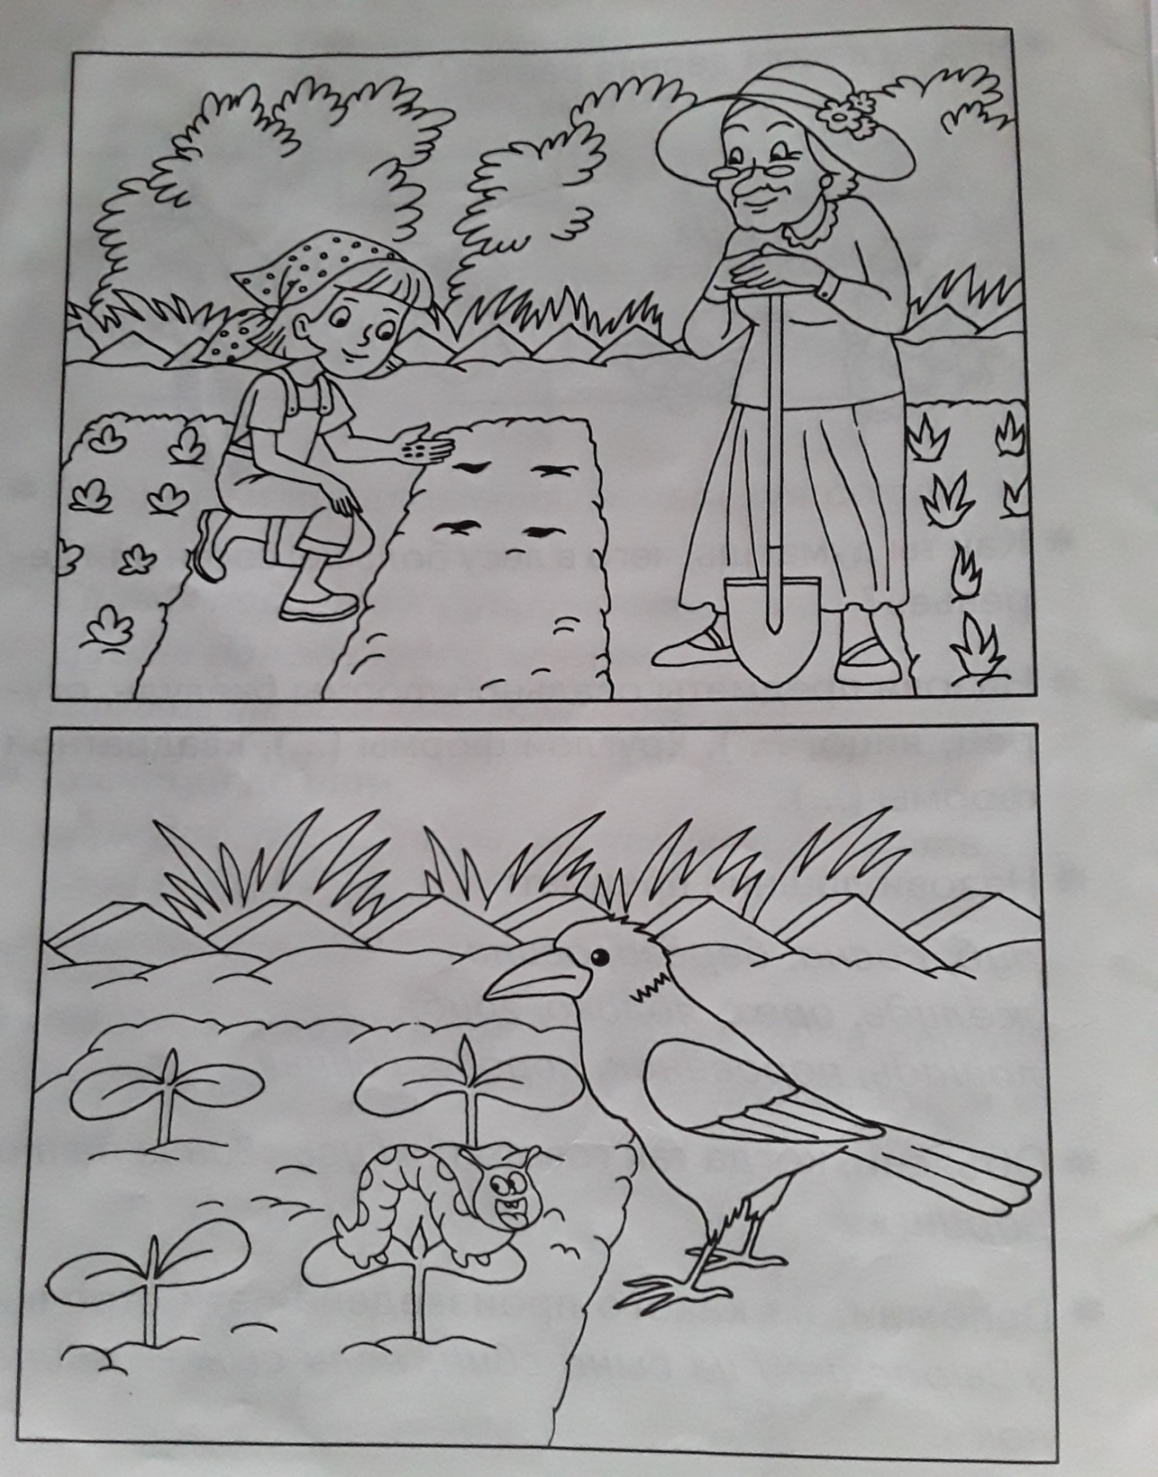

Slide 10
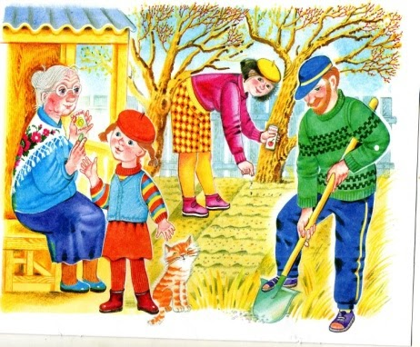
Тема «Весна. Изменения в природе. Труд людей весной»

Slide 11
Задание 1. Прочитать ребенку стихотворения, обсудить их (выучить по выбору). На могучем тополе дружно почки лопнули. А из каждой почки вылезли листочки. Развернули трубочки, распушили юбочки, Оглянулись, улыбнулись и сказали: «Мы проснулись!» Травка зеленеет, солнышко блестит Ласточка с весною в сени к нам летит. (А. Плещеев) Взяли грабли и лопатки - в огород пошли ребятки. Тут копают, там рыхлят, убирают мусор с гряд. Репу сеют, лук сажают, а потом все поливают.

Slide 12
Задание 2. Подобрать как можно больше признаков к существительному: весна (какая?) - ранняя ... Задание 3. Подобрать родственные слова: трава - травка, травушка, травяной, травянистый, травинка, травник... .

Slide 13
Задание 4. Подобрать предметы к признакам: весенний - день..., весенняя - гроза..., весеннее - солнышко..., весенние - дни... . Задание 5. Подобрать существительные к действиям: (кто? что?): тает..., бегут..., распускаются..., появляются..., зеленеет..., прилетают..., цветут... .

Slide 14
Задание 6. Ответить на вопросы по теме «Весна». Какие приметы весны ты знаешь? Когда ты заметил первые приметы весны? Какие это приметы? Назови весенние месяцы. Назови перелетных птиц. Расскажи о жизни птиц зверей весной. Как трудятся колхозники на полях? Какой сельскохозяйственный инвентарь ты знаешь? Для чего он нужен? ЖЕЛАЮ ВСЕМ УДАЧИ И ТЕРПЕНИЯ!

